Slide 1
iGate5 설치 가이드
백소영 매니저, 최낙원 매니저, 진현석 매니저
iGate 사업팀
2022.05.02

Slide 2

CONTENTS
1. 설치환경
2. iGate5 설치
3. WAS(JEUS)설정
4. SVN설정
5. Jenkins설정

Slide 3
설치환경
가. 설치환경
나. 오라클 스키마 추가
다. Jeus설치

Slide 4
본가이드는 JAVA, Oracle이 설치되었다는 가정하에 만들어진 가이드입니다.
1.설치환경
OS - Linux CentOS 8.5.2111
1. 설치환경
JAVA : openJDK1.8.0
DB : 오라클 19C
WAS : JEUS 8 Fix 1
빌드도구 : SVN, Jenkins
DB – Oracle 19C
WAS – JEUS 8 Fix 1
iGate 5
Java - openJDK 1.8.0_312
iGate11
iManager
iLogger
iMonitor
SVN
Jenkins

Slide 5
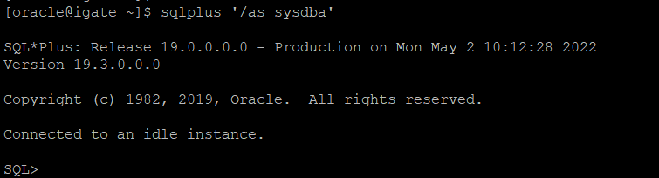
1.설치환경
1. 리눅스 oracle계정으로 접속후 sqlplus ‘/as sysdba’입력해 oracle 접속
2. 오라클
스키마 추가
2. IGATE5 스키마 생성 및 권한 부여
CREATE TABLESPACE IGATE5
DATAFILE '/programs/oracle/oradata/ORA19/igate5.dfb' SIZE 500M
AUTOEXTEND ON
NEXT 10M
MAXSIZE 10G;
CREATE USER IGATE5
IDENTIFIED BY igate5
DEFAULT TABLESPACE IGATE5
TEMPORARY TABLESPACE TEMP;
GRANT CREATE SESSION,CREATE TABLE,CREATE VIEW,CREATE SEQUENCE,CREATE PROCEDURE TO IGATE5;
ALTER USER IGATE5 DEFAULT TABLESPACE IGATE5 QUOTA UNLIMITED ON IGATE5;
GRANT CONNECT, RESOURCE, DBA TO IGATE5;

Slide 6
1.설치환경
1. https://technet.tmaxsoft.com/에 접속해 jeus8Fix1#을 다운받은 후 서버에 업로드한다.
2. 파일 업로드 위치에서 $sh jeus8001~.bin명령어를 입력해 jeus 설치 쉘을 기동한다.
3. Enter와 y를 입력해 약관에 동의한다.
4. Jeus를 설치할 시스템 환경을 선택한다.(default: Linux x64)
5. 설치할 jeus 홈 경로를 입력한다.
6. 자바 경로를 입력한다.
7. Domain Admin Server를 선택한다.
8. Product Mode를 선택한다.
9. 사용할 도메인 명을 입력한다.(default: jeus_domain)
10. Admin서버 이름을 입력한다.(default: adminServer)
11. Jeus기본 포트를 입력한다.(default: 9736)
12. Admin서버 아이디를 입력한다.(default: administrator)
13. Admin서버 비밀번호를 입력한다.(8글자 이상)
2. Jeus 설치

Slide 7
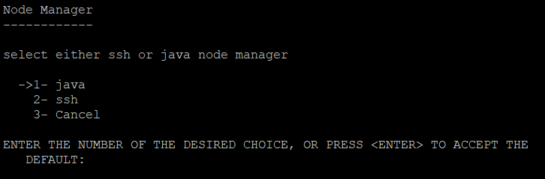
1.설치환경
14. Node Manager에 java를 선택한다.
2. Jeus 설치
15. 설치를 종료한다.
16. $source ~/.bash_profile명령어를 입력해 bash_profile을 갱신한다.
17. $vi ${jeus_home}/bin/jeus.properties에 들어가 사용자 정보를 등록한다.
username=administrator # 설치과정에서 디폴트값으로 지정했으면
password= # 설치과정에서 입력한 비밀번호
18. IP:port/webadmin을 입력해 JEUS에 접속한다.
Ex) 192.168.20.72:9736/webadmin

Slide 8
iGate5 설치
가. 설계
나. 설치
다. License발급
라. log설정

Slide 9
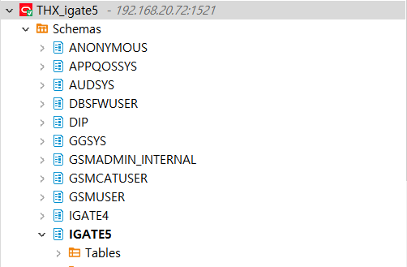
2.iGate5 설치
Appendix
자바는 OpenJDK 1.8 사용
DB는 오라클 19c를 사용하고 THX 데이터 베이스에 igate5라는 이름의 스키마 사용
3. iGate 인스턴스는 iGate11이름으로 생성
1.설계
템플릿

Slide 10
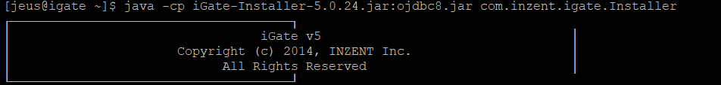
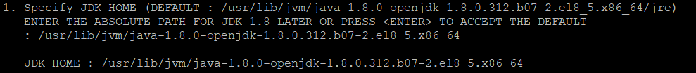
1. Redmine에서 iGate-Installer-5.0.24.jar다운 후 실행
Ex) java -cp iGate-Installer-5.0.24.jar:ojdbc8.jar com.inzent.igate.Installer
2.iGate5 설치
Appendix
2.설치
템플릿
2. Java 경로 입력
Ex) /usr/lib/jvm/java-1.8.0-openjdk-1.8.0.312.b07-2.el8_5.x86_64
3. 설치할 iGate 홈 경로 입력
Ex)/programs/iGate5

Slide 11
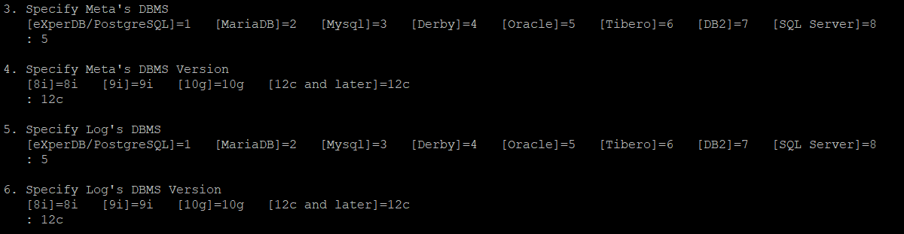
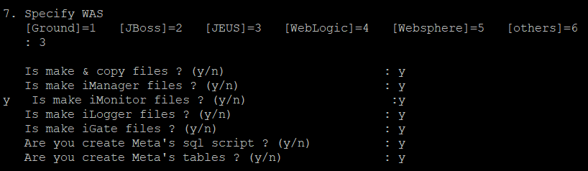
5. DBMS 선택(가이드는 오라클 19c에 설치)
2.iGate5 설치
Appendix
2.설치
템플릿
6. WAS선택(가이드는 JEUS)

Slide 12
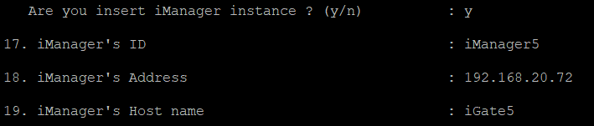
7. Meta 데이터 생성(접속 url, 생성한 스키마 아이디와 비밀번호 입력)
2.iGate5 설치
Appendix
2.설치
템플릿
8. Log 데이터 생성(Meta데이터와 동일)
9. iGate’ PRIVILEG에 MCA 입력
9. iGate’ AdapterID에 MCA 입력
10. iManager 인스턴스 생성

Slide 13
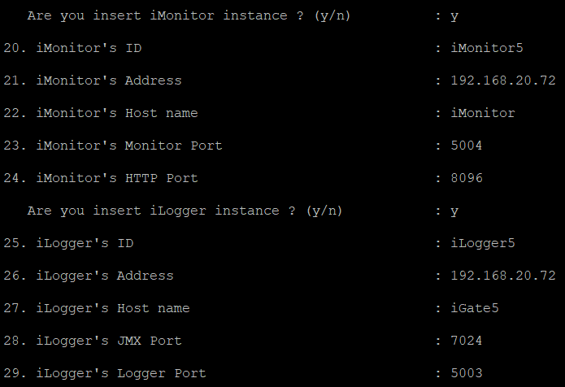
2.iGate5 설치
11. iMonitor, iLogger 인스턴스 생성
Appendix
2.설치
템플릿

Slide 14
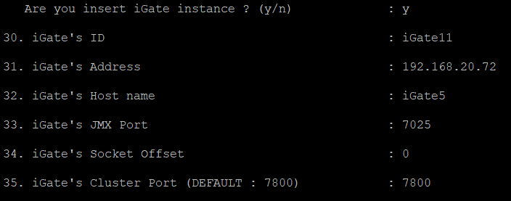
2.iGate5 설치
12. iGate 인스턴스 생성
Appendix
2.설치
템플릿
13. 인스턴스 추가가 필요하면 y를 눌러 인스턴스 추가 그렇지 않으면 n을 눌러 설치 종료

Slide 15
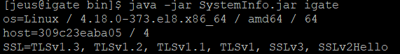
2.iGate5 설치
iGateLic.xml 파일을 ${iGate_Home}/lib에 넣는다.
${iGate_Home}/bin 디렉토리의 systemInfo.jar 파일 확인 후 명령어 입력
$java -jar SystemInfo.jar {IP 또는 hostname}
ex) $java -jar SystemInfo.jar igate
Appendix
3.License발급
템플릿
3. ${iGate_Home}/bin에 iGateEnv.sh에서 java home, igate home, igate name 확인
ex) $vi iGateenv.sh
JAVA_HOME=/usr/lib/jvm/java-1.8.0-openjdk-1.8.0.312.b07-2.el8_5.x86_64
IGATE_HOME=/programs/iGate5
IGATE_OPTS="-Digate.name=${IGATE_SERVER} -Digate.home=${IGATE_HOME}"
export JAVA_HOME IGATE_HOME IGATE_OPTS

Slide 16
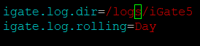
2.iGate5 설치
${iGate_Home}/bin에 있는 iGate.properties 설정(log 경로 추가)
Ex) vi /programs/iGate5/bin/iGate.properties
igate.log.dir=logs/iGate5
igate.log.rolling=Day
Appendix
4. log 설정
템플릿
2. ${iGate_Home}/bin에 있는 iManager.properties 설정(log 경로 추가)
Ex) vi /programs/iGate5/bin/ iManager.properties
igate.log.dir=logs/iGate5
igate.log.rolling=Day
2. ${iGate_Home}/bin에 있는 iLogger.properties 설정(log 경로 추가)
Ex) vi /programs/iGate5/bin/ iLogger.properties
igate.log.dir=logs/iGate5
igate.log.rolling=Day

Slide 17
WAS(JEUS)설정
가. Datasource추가
나. NodeManager추가
다. SEVER추가
라. Application에 war추가

Slide 18
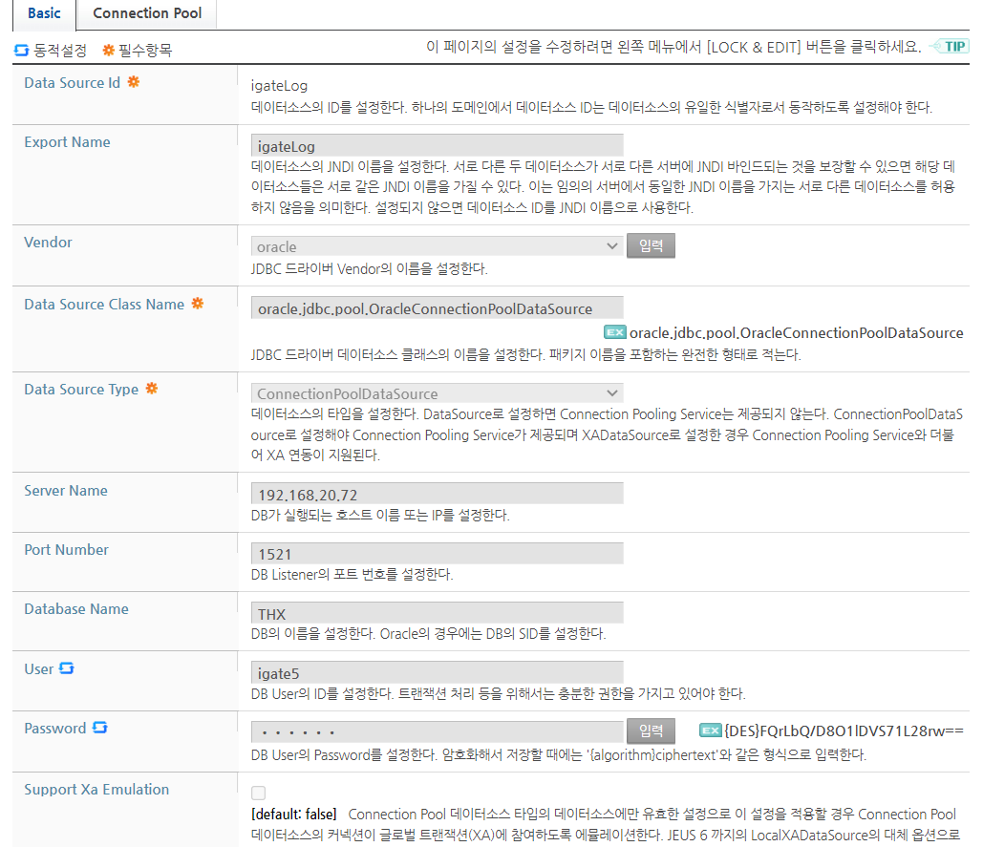
3.WAS설정
Appendix
Jeus 홈화면에서 resource에 DataSource입력
igateLog등록
1.Datasource추가
템플릿

Slide 19
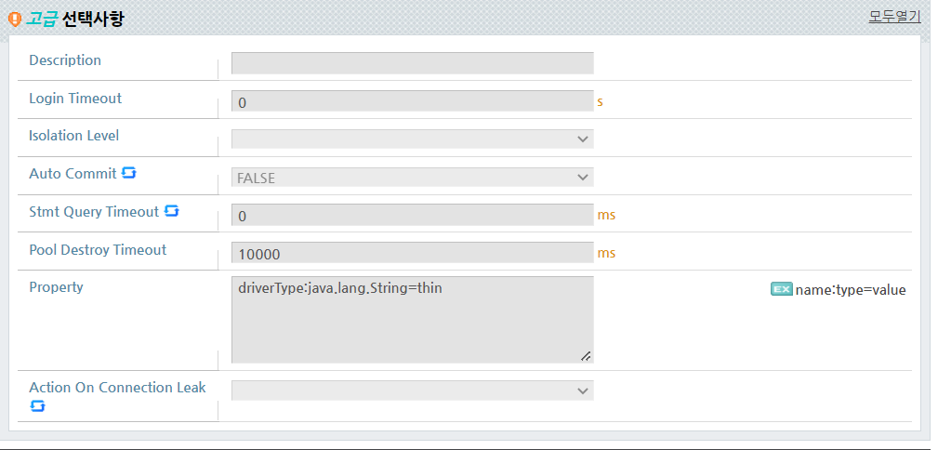
3.WAS설정
2. igateLog등록
Appendix
1.Datasource추가
템플릿

Slide 20
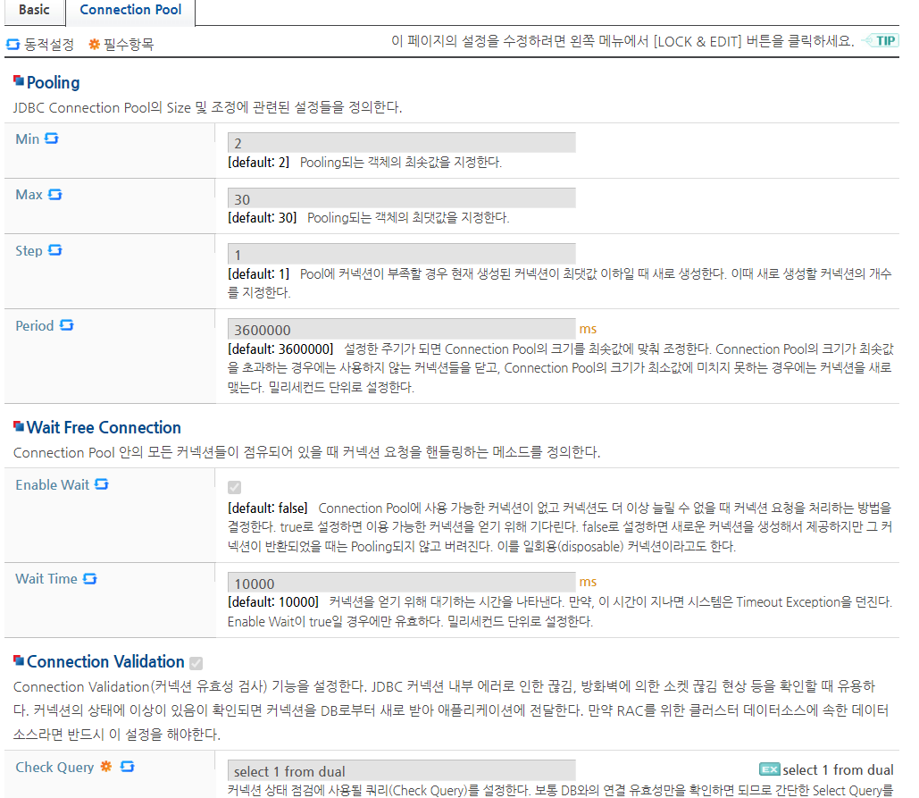
3.WAS설정
2. igateLog등록
Appendix
1.Datasource추가
템플릿

Slide 21
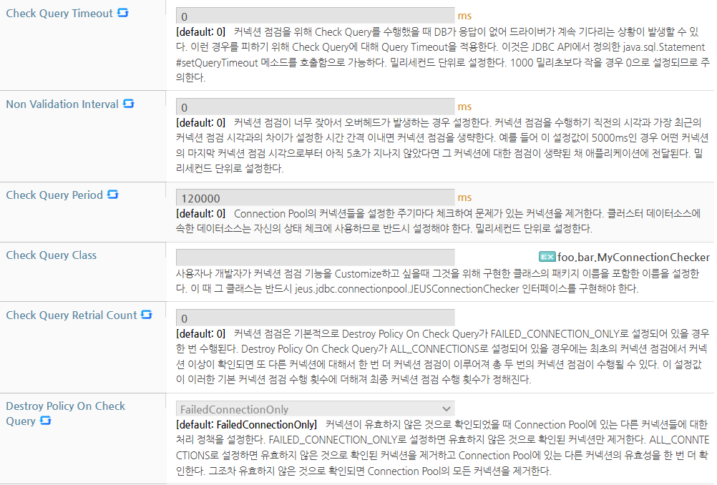
3.WAS설정
2. igateLog등록
Appendix
1.Datasource추가
템플릿

Slide 22
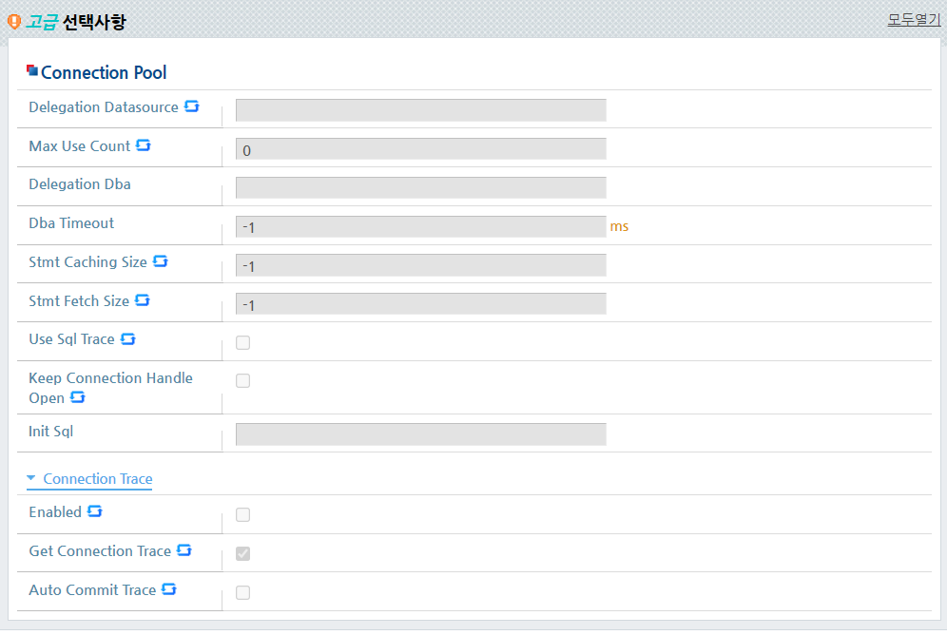
3.WAS설정
2. igateLog등록
Appendix
1.Datasource추가
템플릿

Slide 23
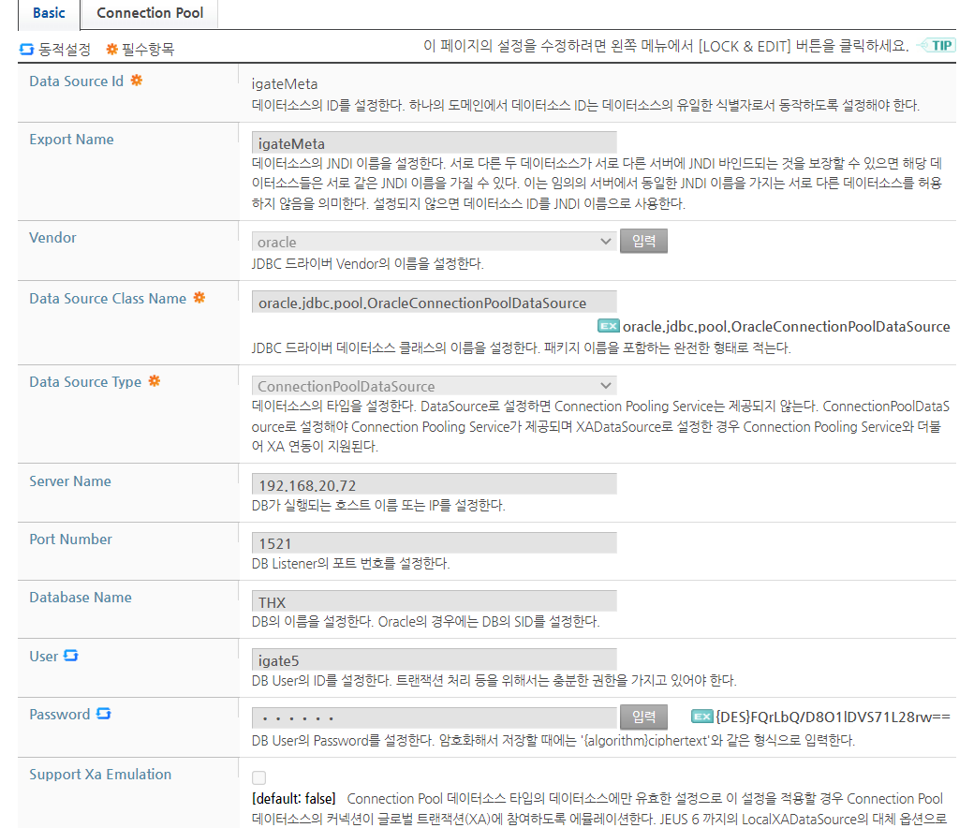
3.WAS설정
3. igateMeta등록
Appendix
1.Datasource추가
템플릿

Slide 24
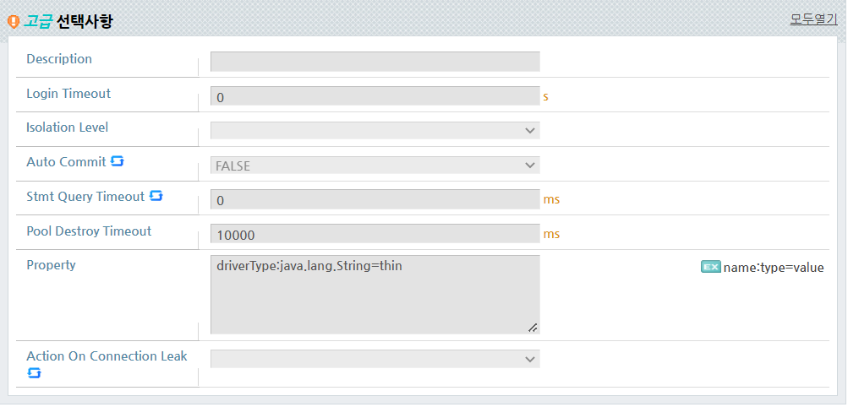
3.WAS설정
3. igateMeta등록
Appendix
1.Datasource추가
템플릿

Slide 25
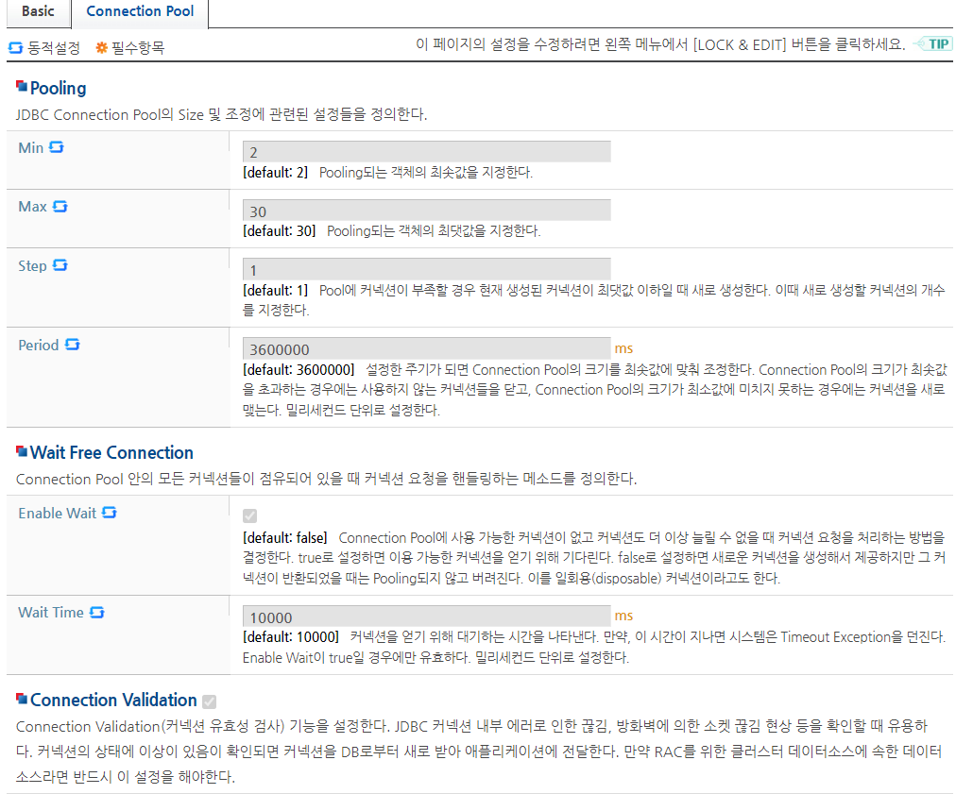
3.WAS설정
3. igateMeta등록
Appendix
1.Datasource추가
템플릿

Slide 26
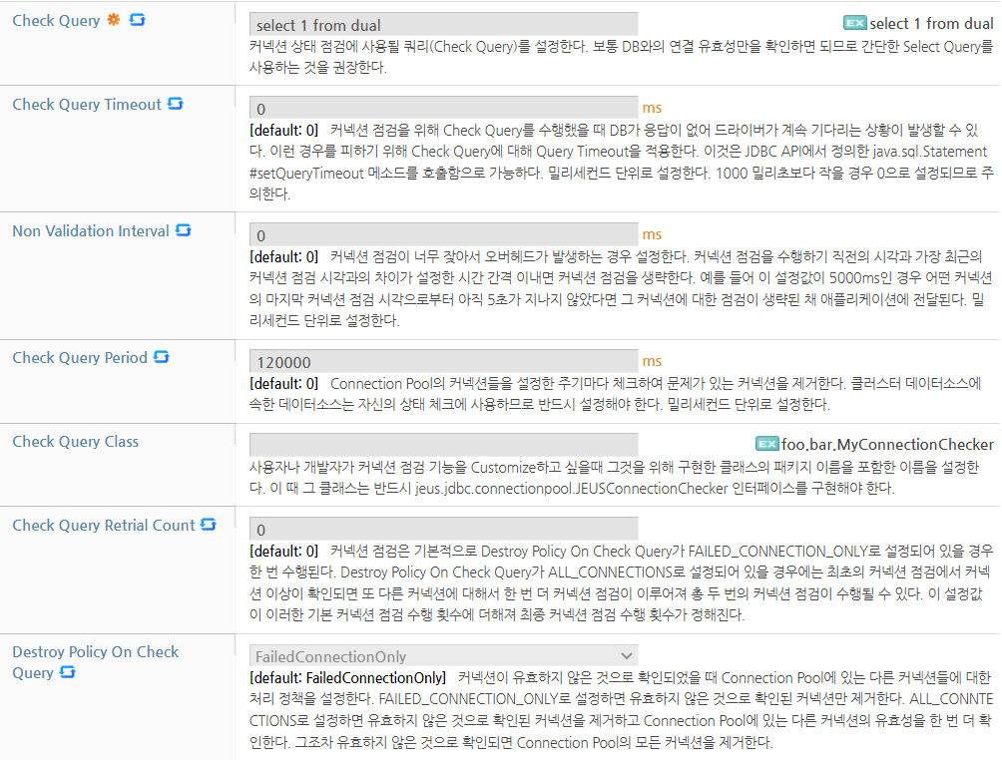
3.WAS설정
3. igateMeta등록
Appendix
1.Datasource추가
템플릿

Slide 27
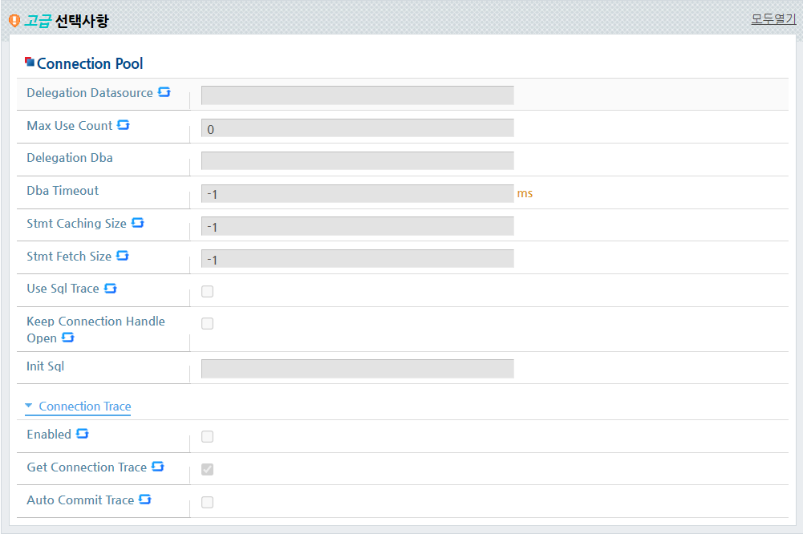
3.WAS설정
3. igateMeta등록
Appendix
1.Datasource추가
템플릿

Slide 28
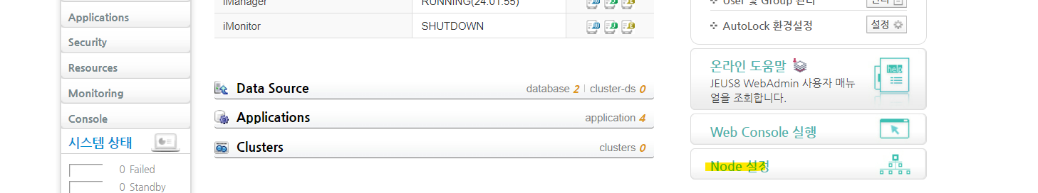
3.WAS설정
1. Jeus 홈에 Node 설정 클릭
Appendix
2.Nodemanager추가
템플릿

Slide 29
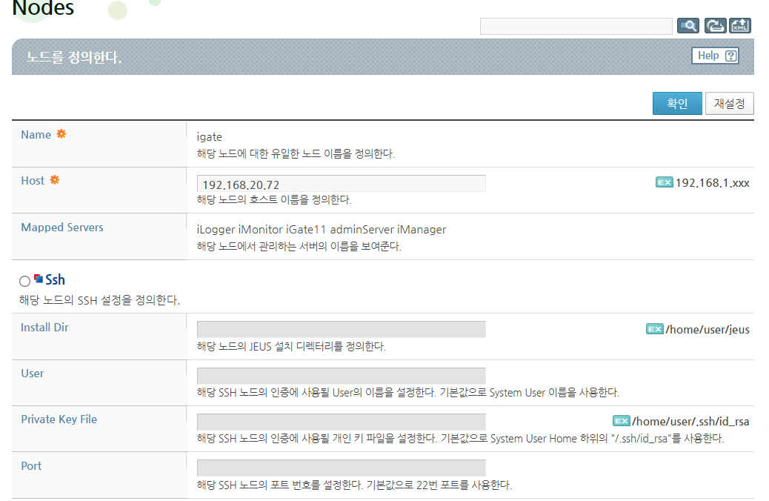
3.WAS설정
2. Node를 등록한다
Appendix
2.Nodemanager추가
템플릿

Slide 30
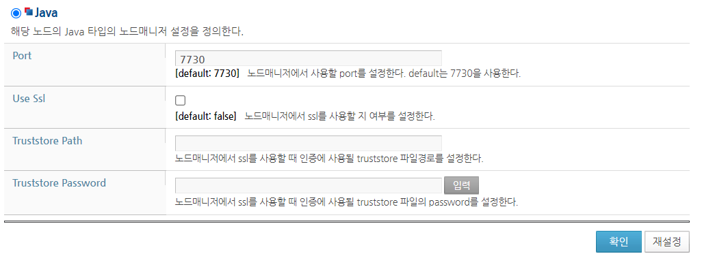
3.WAS설정
2. Node를 등록한다
Appendix
2.Nodemanager추가
템플릿

Slide 31
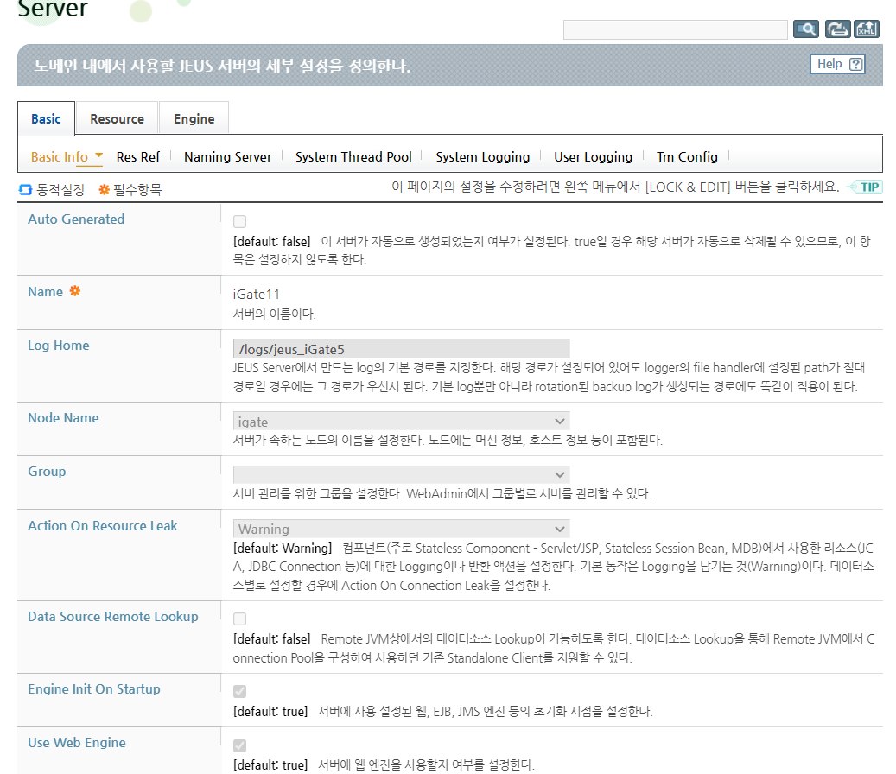
3.WAS설정
Severs 메인에서 ADD를 클릭해 iGate11서버를 추가한다.
각 세부사항을 설정한다.
Appendix
3.SERVER추가
- iGate11
템플릿

Slide 32
3.WAS설정
3. Jvm Config를 설정한다.
Ex)
-Xmx512m
-Xms128m
-XX:MetaspaceSize=256m -XX:MaxMetaspaceSize=256m
-XX:-UseAdaptiveSizePolicy
-XX:InitialTenuringThreshold=15 -XX:MaxTenuringThreshold=15
-XX:+UseParNewGC -XX:+UseConcMarkSweepGC -XX:+CMSClassUnloadingEnabled
-verbose:gc
-XX:+PrintGCDetails -XX:+PrintGCTimeStamps -XX:+PrintGCDateStamps -XX:+PrintHeapAtGC -XX:+DisableExplicitGC
-Xloggc:/logs/jeus_iGate5/iGate11/gclog/gc_iGate11.log
-XX:+HeapDumpOnOutOfMemoryError
-XX:HeapDumpPath=/logs/jeus_iGate5/dump/
-XX:+UnlockDiagnosticVMOptions
-XX:+LogVMOutput
-XX:LogFile=/logs/jeus_iGate5/iGate11/threaddump/thread_iGate11_%p.log
-Digate.name=iGate11
-Digate.server=iGate11
-Digate.home=/programs/iGate5
-Dfile.encoding=MS949
-XX:-RewriteBytecodes
-Djeus.jmx.usePlatformMBeanServer=true
-Dcom.sun.el.parser.COERCE_TO_ZERO=true
Appendix
3.SERVER추가
- iGate11
템플릿

Slide 33
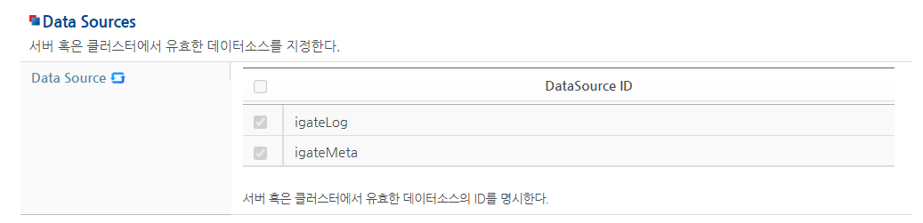
3.WAS설정
4. Data Sources를 적용한다.
Appendix
3.SERVER추가
- iGate11
템플릿
5. 고급 선택사항은 따로 설정하지 않는다.

Slide 34
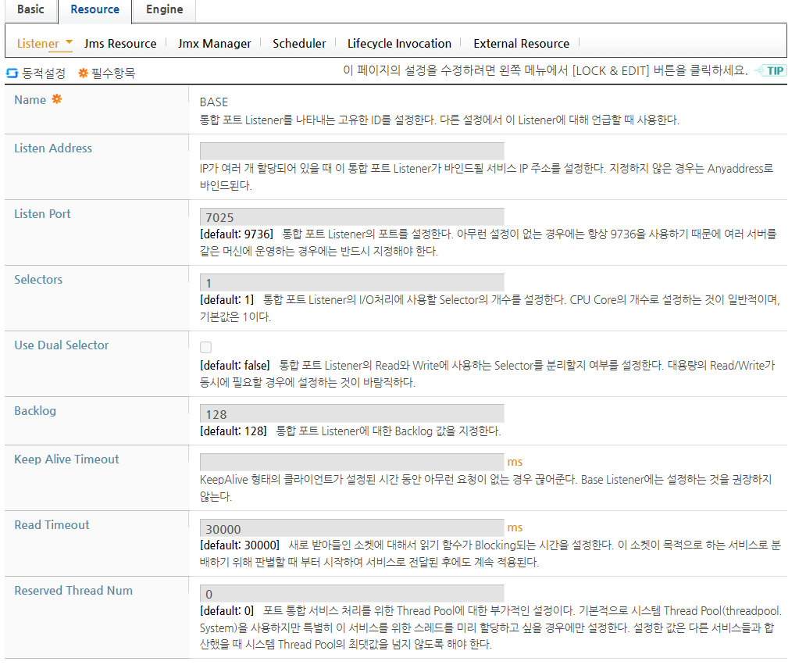
3.WAS설정
6. Resource – Listener에 Base를 추가한다.
Appendix
3.SERVER추가
- iGate11
템플릿
7. SSl은 설정하지 않는다.

Slide 35
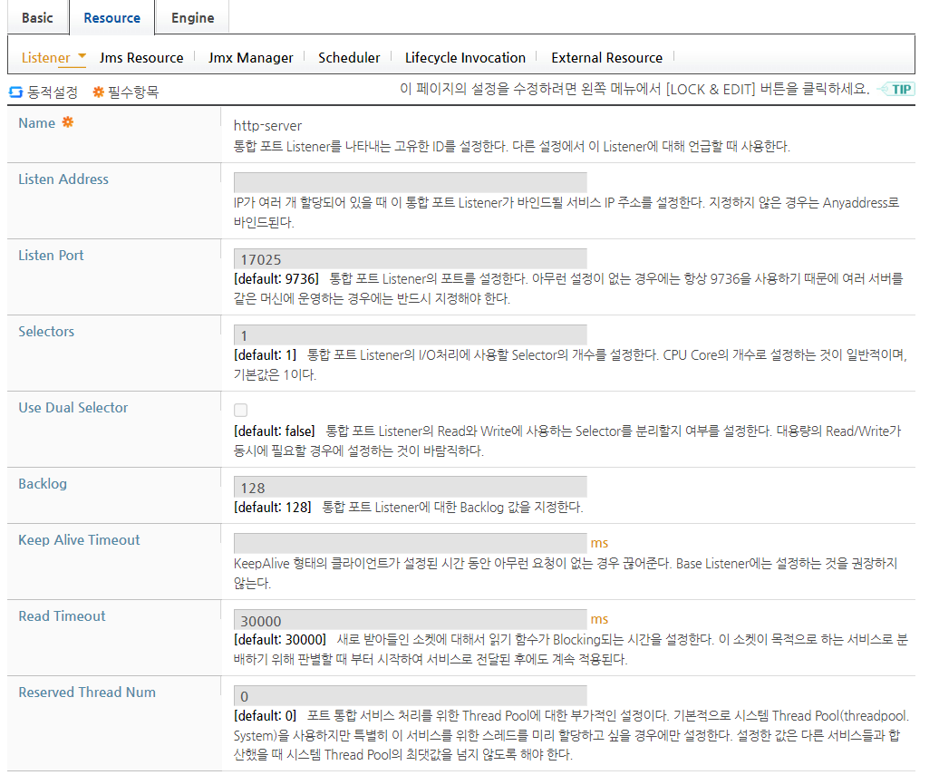
3.WAS설정
8. Resource – Listener에 http-server를 추가한다.
Appendix
3.SERVER추가
- iGate11
템플릿

Slide 36
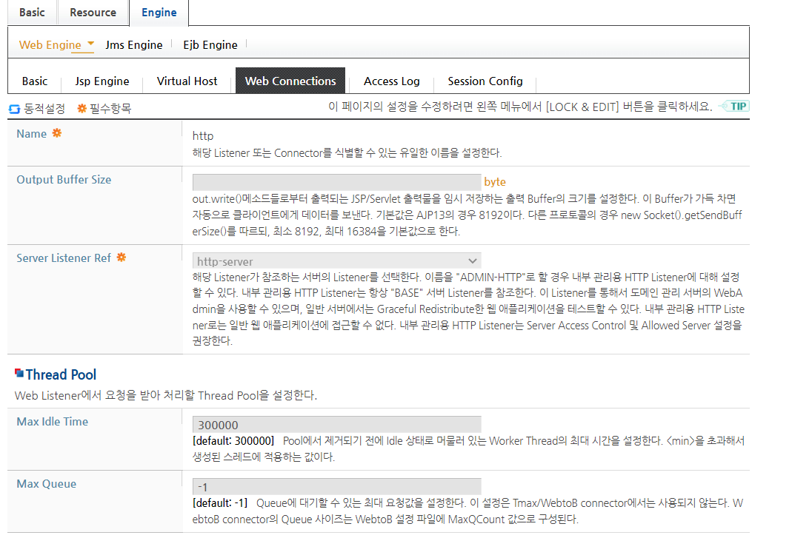
3.WAS설정
9. Engine - Web Connections에 http를 추가한다.
Appendix
3.SERVER추가
- iGate11
템플릿

Slide 37
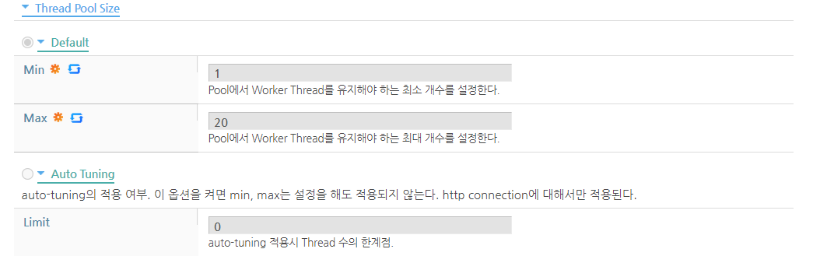
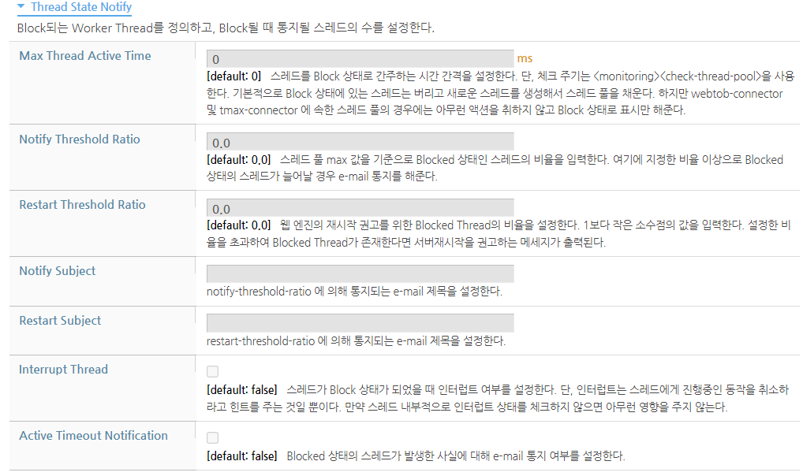
3.WAS설정
9. Engine - Web Connections에 http를 추가한다.
Appendix
3.SERVER추가
- iGate11
템플릿

Slide 38
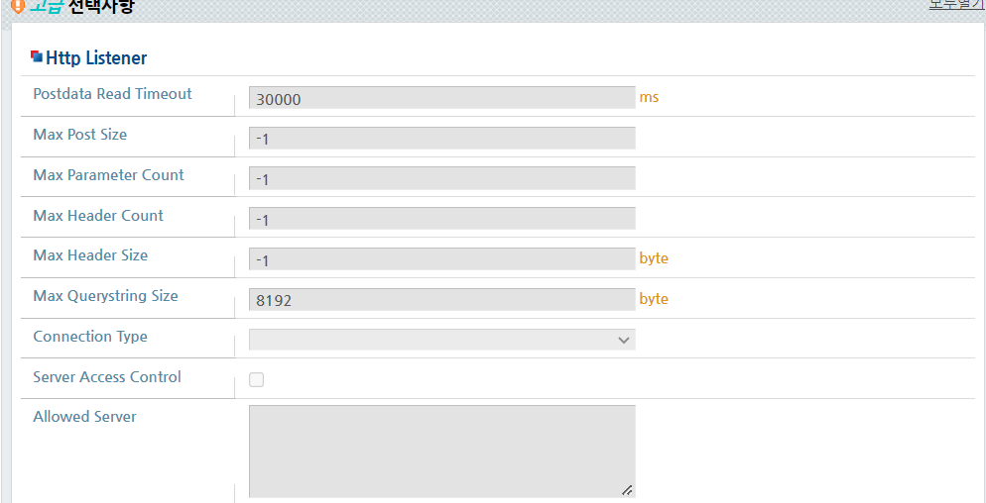
3.WAS설정
9. Engine - Web Connections에 http를 추가한다.
Appendix
3.SERVER추가
- iGate11
템플릿
10. 고급선택사항에 다른 부분은 설정하지 않는다.

Slide 39
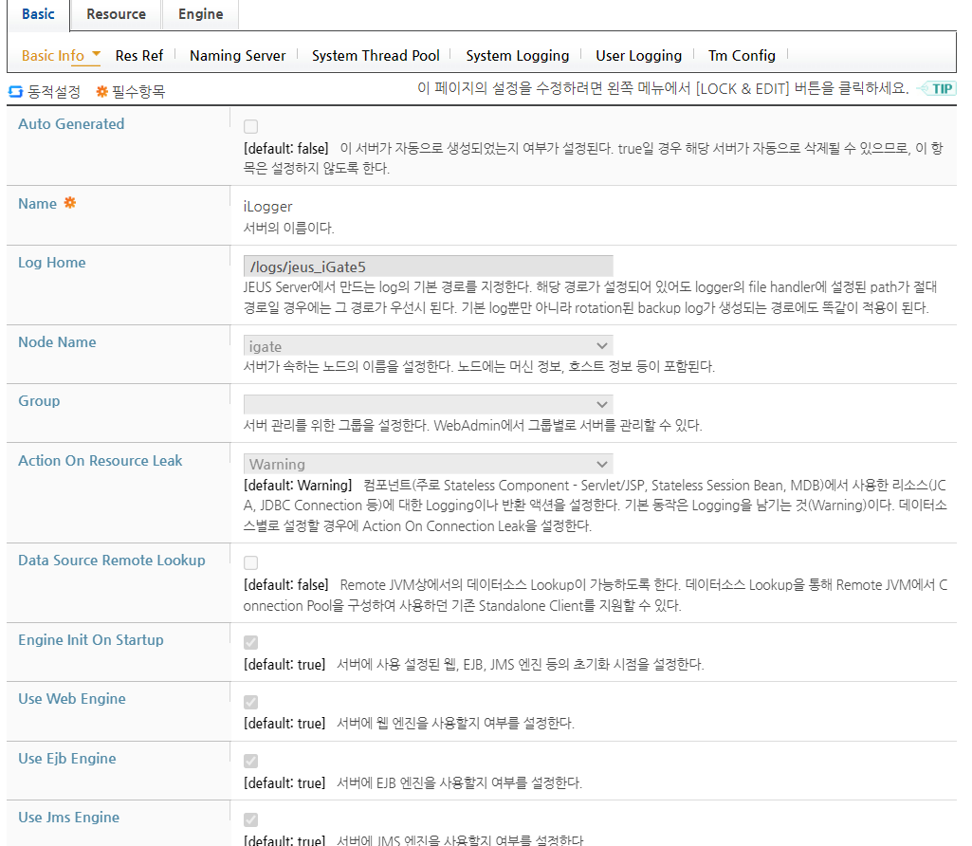
3.WAS설정
Severs 메인에서 ADD를 클릭해 iLogger서버를 추가한다.
각 세부사항을 설정한다.
Appendix
3.SERVER추가
- iLogger
템플릿

Slide 40
3.WAS설정
3. Jvm Config를 설정한다.
Ex)
-Xmx128m
-Xms128m
-XX:MetaspaceSize=128m -XX:MaxMetaspaceSize=128m
-XX:-UseAdaptiveSizePolicy
-XX:InitialTenuringThreshold=15 -XX:MaxTenuringThreshold=15
-XX:+UseParNewGC -XX:+UseConcMarkSweepGC -XX:+CMSClassUnloadingEnabled
-verbose:gc
-XX:+PrintGCDetails -XX:+PrintGCTimeStamps -XX:+PrintGCDateStamps -XX:+PrintHeapAtGC -XX:+DisableExplicitGC
-Xloggc:/logs/jeus_iGate5/iLogger/gclog/gc_iLogger.log
-XX:+HeapDumpOnOutOfMemoryError
-XX:HeapDumpPath=/logs/jeus_iGate5/dump/
-XX:+UnlockDiagnosticVMOptions
-XX:+LogVMOutput
-XX:LogFile=/logs/jeus_iGate5/iLogger/threaddump/thread_iLogger5_%p.log
-Digate.name=iLogger
-Digate.server=iLogger
-Digate.home=/programs/iGate5
-Dfile.encoding=MS949
-XX:-RewriteBytecodes
-Djeus.jmx.usePlatformMBeanServer=true
-Dcom.sun.el.parser.COERCE_TO_ZERO=true
Appendix
3.SERVER추가
- iLogger
템플릿

Slide 41
3.WAS설정
4. Data Sources를 적용한다.
Appendix
3.SERVER추가
- iLogger
템플릿
5. 고급 선택사항은 따로 설정하지 않는다.

Slide 42
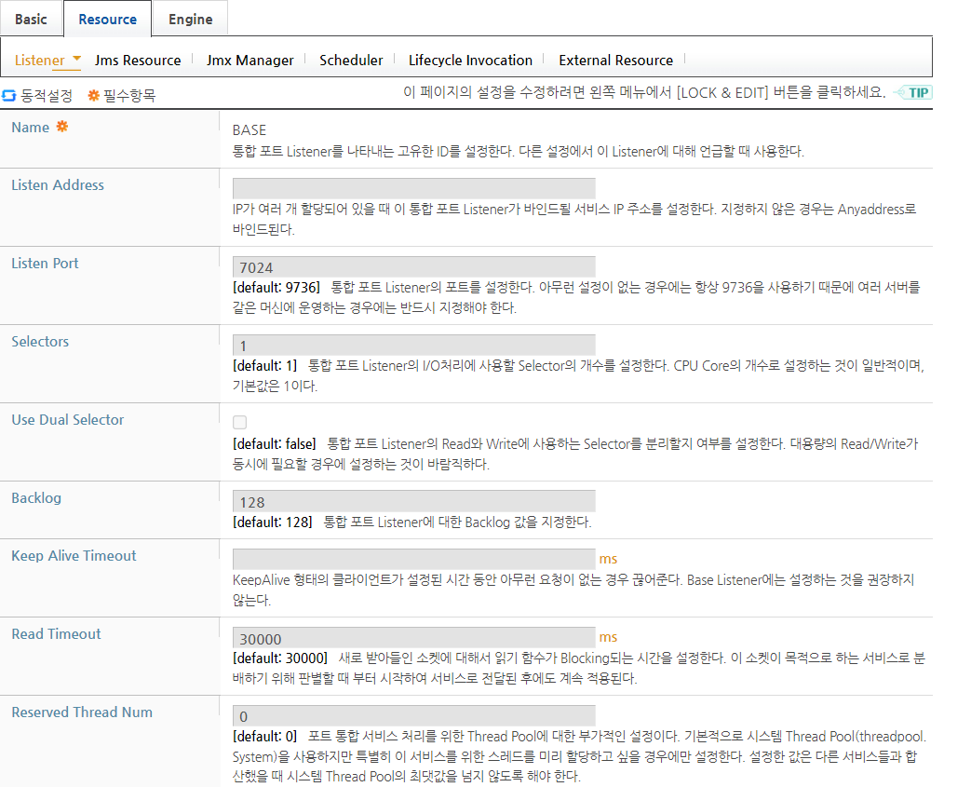
3.WAS설정
6. Resource – Listener에 Base를 추가한다.
Appendix
3.SERVER추가
- iLogger
템플릿
7. SSl은 설정하지 않는다.

Slide 43
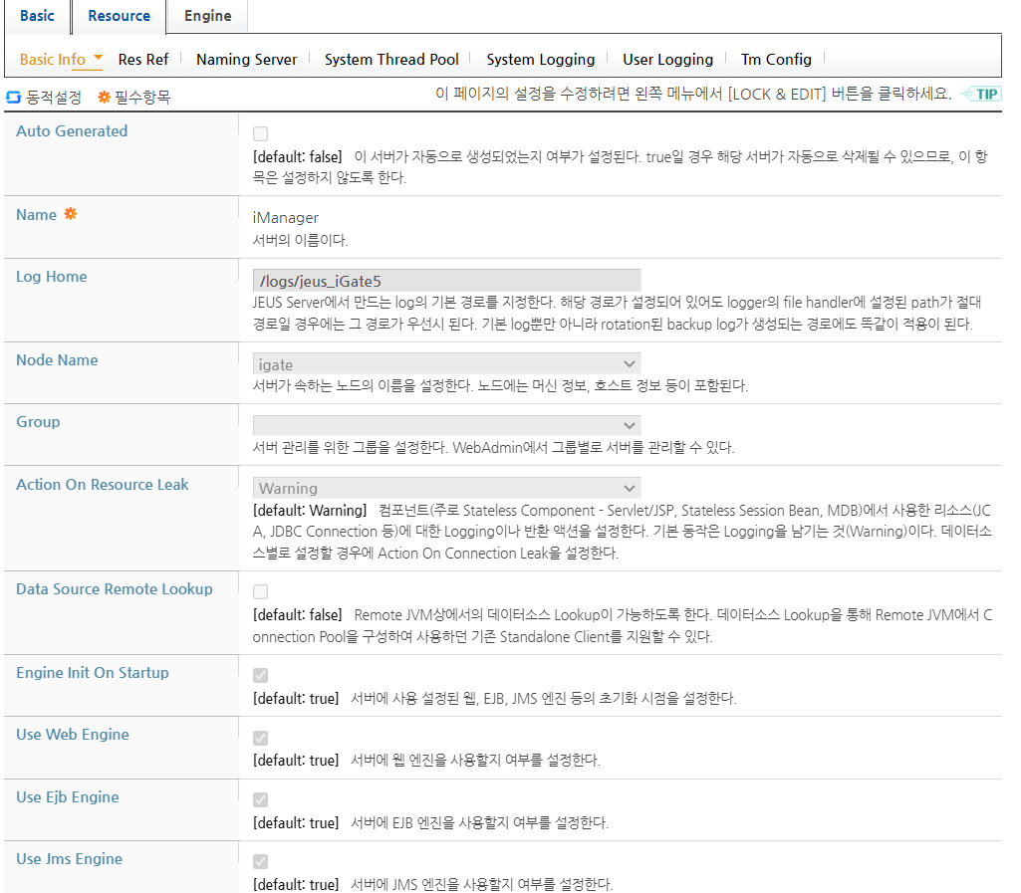
3.WAS설정
Severs 메인에서 ADD를 클릭해 iManager서버를 추가한다.
각 세부사항을 설정한다.
Appendix
3.SERVER추가
- iManager
템플릿

Slide 44
3.WAS설정
3. Jvm Config를 설정한다.
Ex)
-Xmx128m
-Xms128m
-Digate.server=iManager
-Digate.name=iManager
-Digate.home=/programs/iGate5
-Dnet.sf.ehcache.skipUpdateCheck=true
-Djava.net.preferIPv4Stack=true
-Digate.monitoring.cpu=Mxbean
-Djeus.jmx.usePlatformMBeanServer=true
-Dcom.sun.el.parser.COERCE_TO_ZERO=true
-XX:+HeapDumpOnOutOfMemoryError -XX:+PrintGC
-XX:+PrintGCDetails -XX:+PrintGCDateStamps -XX:+PrintHeapAtGC
-XX:+PrintTenuringDistribution
-XX:+UseParallelOldGC
-Xloggc:/logs/jeus_iGate5/gclog5/iManager.gclog
Appendix
3.SERVER추가
- iManager
템플릿

Slide 45
3.WAS설정
4. Data Sources를 적용한다.
Appendix
3.SERVER추가
- iManager
템플릿
5. 고급 선택사항은 따로 설정하지 않는다.

Slide 46
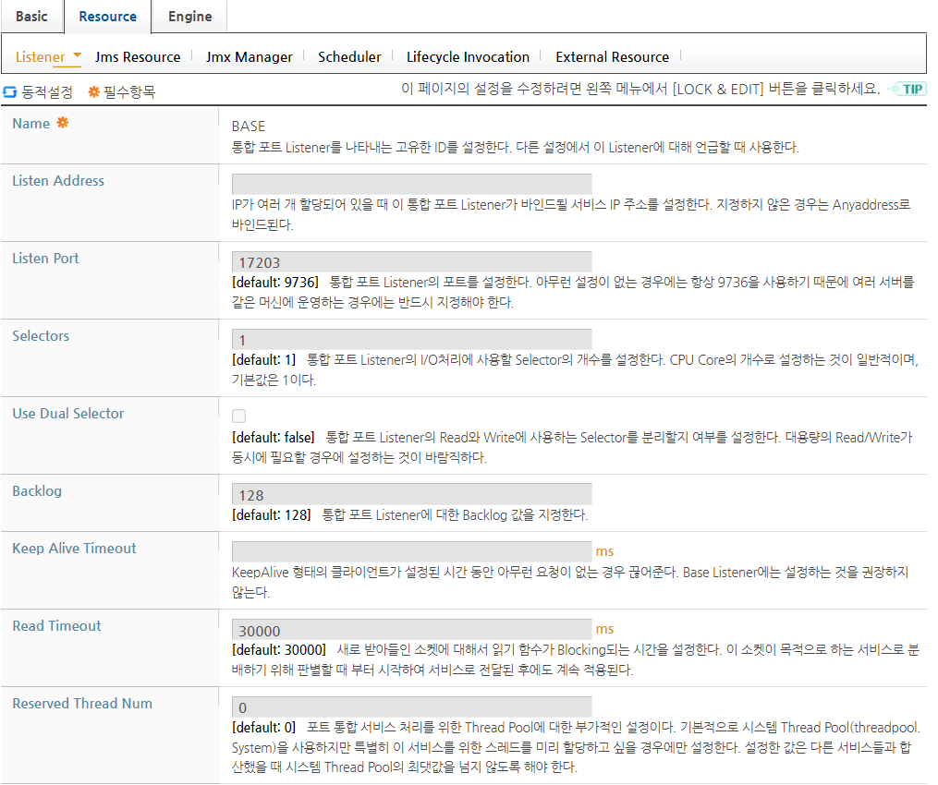
3.WAS설정
6. Resource – Listener에 Base를 추가한다.
Appendix
3.SERVER추가
- iManager
템플릿
7. SSl은 설정하지 않는다.

Slide 47
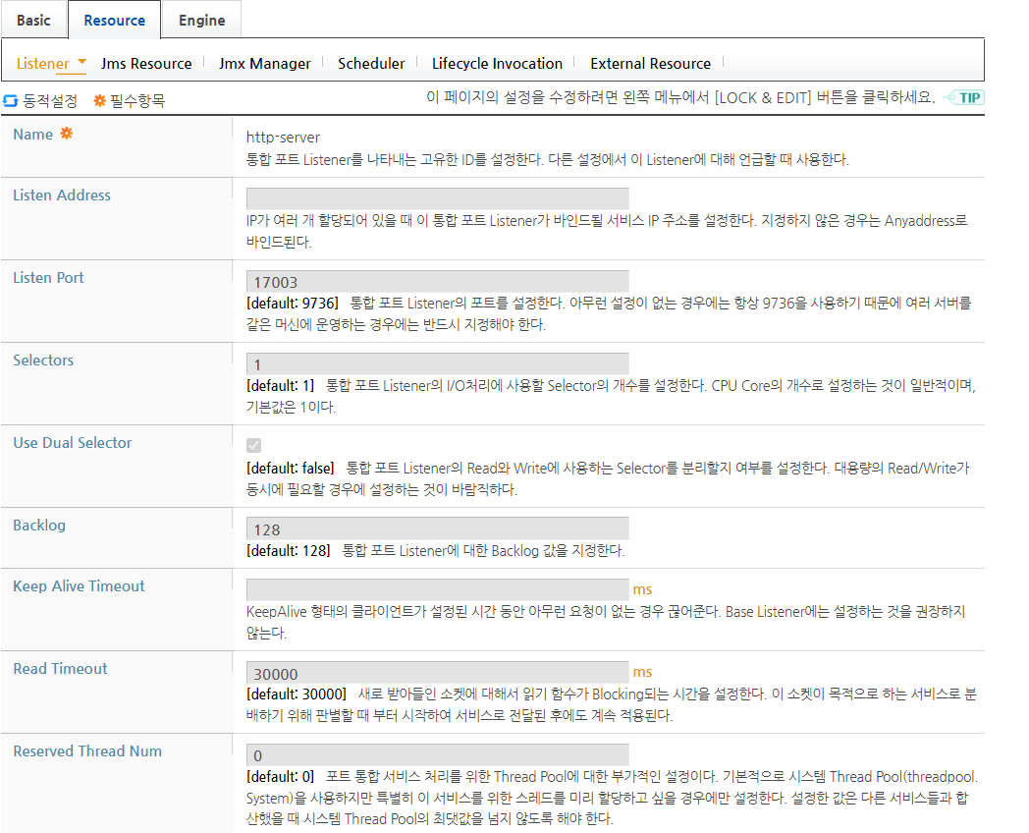
3.WAS설정
8. Resource – Listener에 http-server를 추가한다.
Appendix
3.SERVER추가
- iManager
템플릿

Slide 48
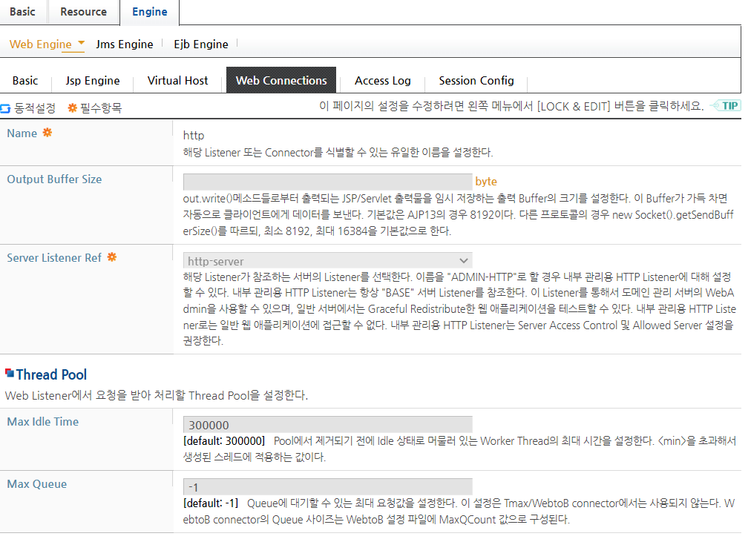
3.WAS설정
9. Engine - Web Connections에 http를 추가한다.
Appendix
3.SERVER추가
- iManager
템플릿

Slide 49
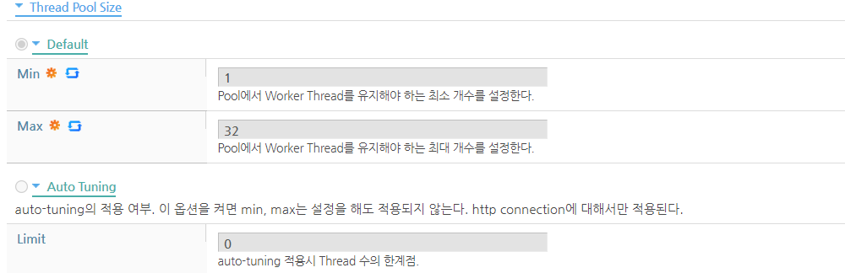
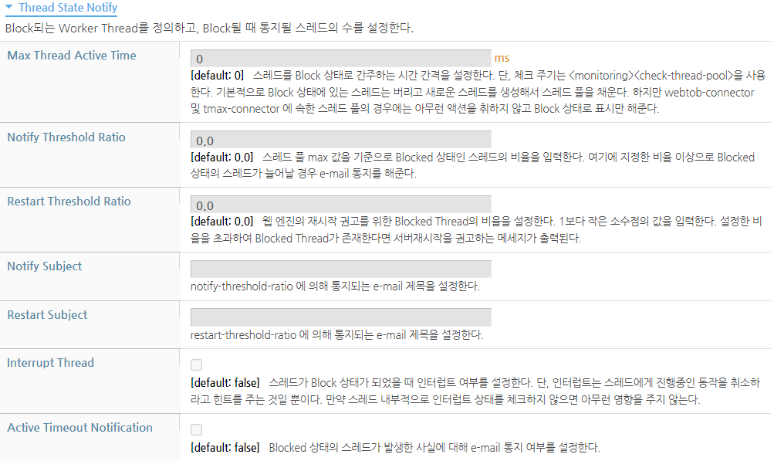
3.WAS설정
9. Engine - Web Connections에 http를 추가한다.
Appendix
3.SERVER추가
- iManager
템플릿

Slide 50
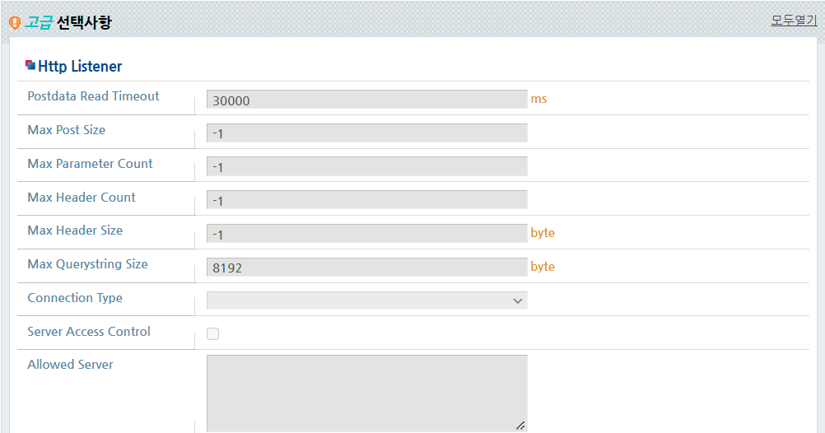
3.WAS설정
9. Engine - Web Connections에 http를 추가한다.
Appendix
3.SERVER추가
- iManager
템플릿
10. 고급선택사항에 다른 부분은 설정하지 않는다.

Slide 51
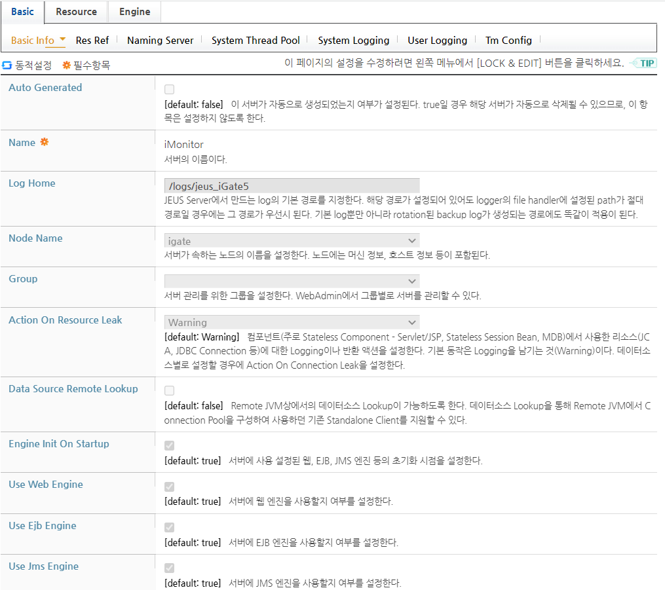
3.WAS설정
Severs 메인에서 ADD를 클릭해 iMonitor서버를 추가한다.
각 세부사항을 설정한다.
Appendix
3.SERVER추가
- iMonitor
템플릿

Slide 52
3.WAS설정
3. Jvm Config를 설정한다.
Ex)
-Xmx512m
-Xms512m
-XX:MetaspaceSize=256m -XX:MaxMetaspaceSize=256m
-XX:-UseAdaptiveSizePolicy
-XX:InitialTenuringThreshold=15 -XX:MaxTenuringThreshold=15
-XX:+UseParNewGC -XX:+UseConcMarkSweepGC -XX:+CMSClassUnloadingEnabled
-verbose:gc
-XX:+PrintGCDetails -XX:+PrintGCTimeStamps -XX:+PrintGCDateStamps -XX:+PrintHeapAtGC -XX:+DisableExplicitGC
-Xloggc:/logs/jeus_iGate5/iMonitor/gclog/gc_iMonitor.log
-XX:+HeapDumpOnOutOfMemoryError
-XX:HeapDumpPath=/logs/jeus_iGate5/dump/
-XX:+UnlockDiagnosticVMOptions
-XX:+LogVMOutput
-XX:LogFile=/logs/jeus_iGate5/iMonitor/threaddump/thread_iMonitor_%p.log
-Digate.name=iMonitor
-Digate.server=iMonitor
-Digate.home=/programs/iGate5
-Dfile.encoding=MS949
-XX:-RewriteBytecodes
-Djeus.jmx.usePlatformMBeanServer=true
-Dcom.sun.el.parser.COERCE_TO_ZERO=true
Appendix
3.SERVER추가
- iMonitor
템플릿

Slide 53
3.WAS설정
4. Data Sources를 적용한다.
Appendix
3.SERVER추가
- iMonitor
템플릿
5. 고급 선택사항은 따로 설정하지 않는다.

Slide 54
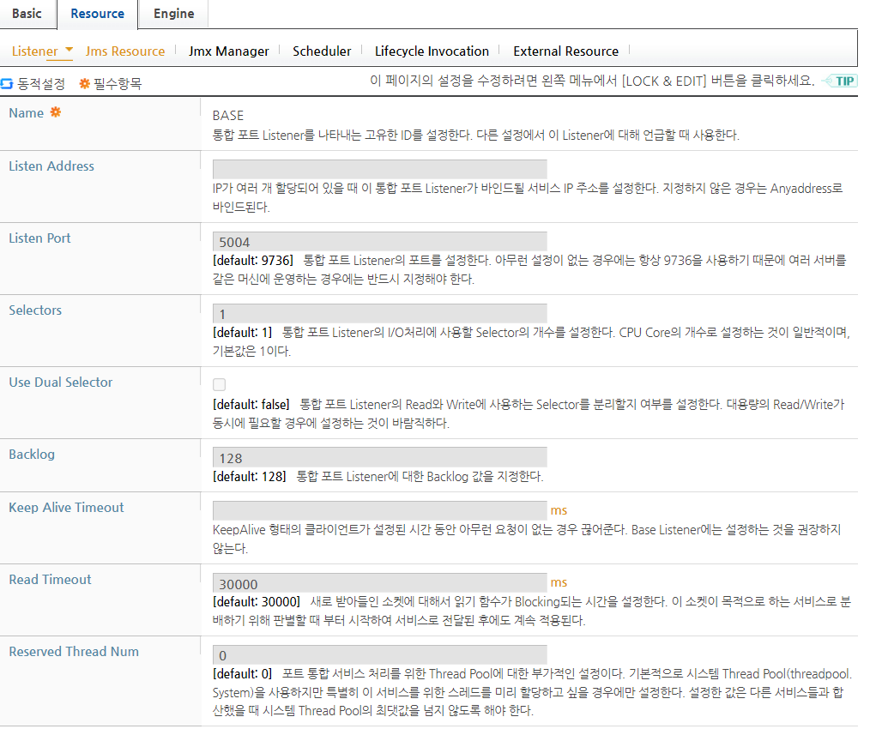
3.WAS설정
6. Resource – Listener에 Base를 추가한다.
Appendix
3.SERVER추가
- iMonitor
템플릿
7. SSl은 설정하지 않는다.
* Jeus에 iMonitor는 기동하지 않는다.(iGate5를 JEUS로 띄을수 iMonitor기동 안되는 이슈 발생)

Slide 55
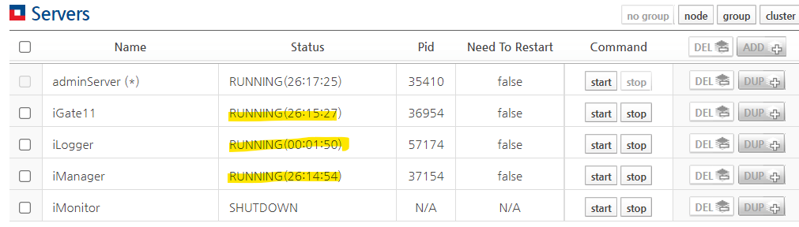
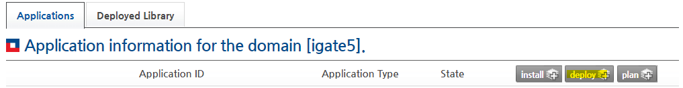
3.WAS설정
1. 만들어 놓은 Server 중 iMonitor를 제외한 나머지 서버를 전부 기동상태(RUNNING)로 만든다.
Appendix
4. Application에
war추가
템플릿
2. Application에 들어간 후 deploy를 클릭한다.

Slide 56
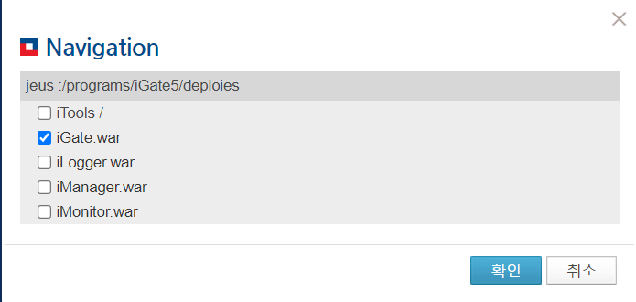
3.WAS설정
1. Path에 입력 버튼을 클릭해 설치한 ${iGate_Home}/deploies에 들어가 iGate.war를 선택한다.
Appendix
4. Application에
War추가
- iGate
템플릿

Slide 57
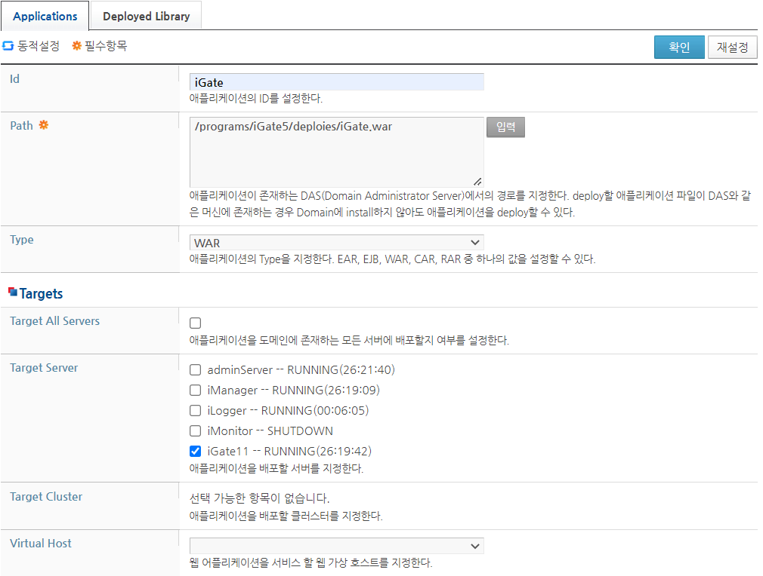
3.WAS설정
2. Id, Type, Target Server를 선택한 후 상단에 확인을 누른다.
Appendix
4. Application에
War추가
- iGate
템플릿

Slide 58
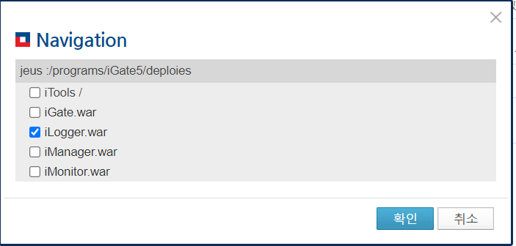
3.WAS설정
1. Path에 입력 버튼을 클릭해 설치한 ${iGate_Home}/deploies에 들어가 iLogger.war를 선택한다.
Appendix
4. Application에
War추가
- iLogger
템플릿

Slide 59
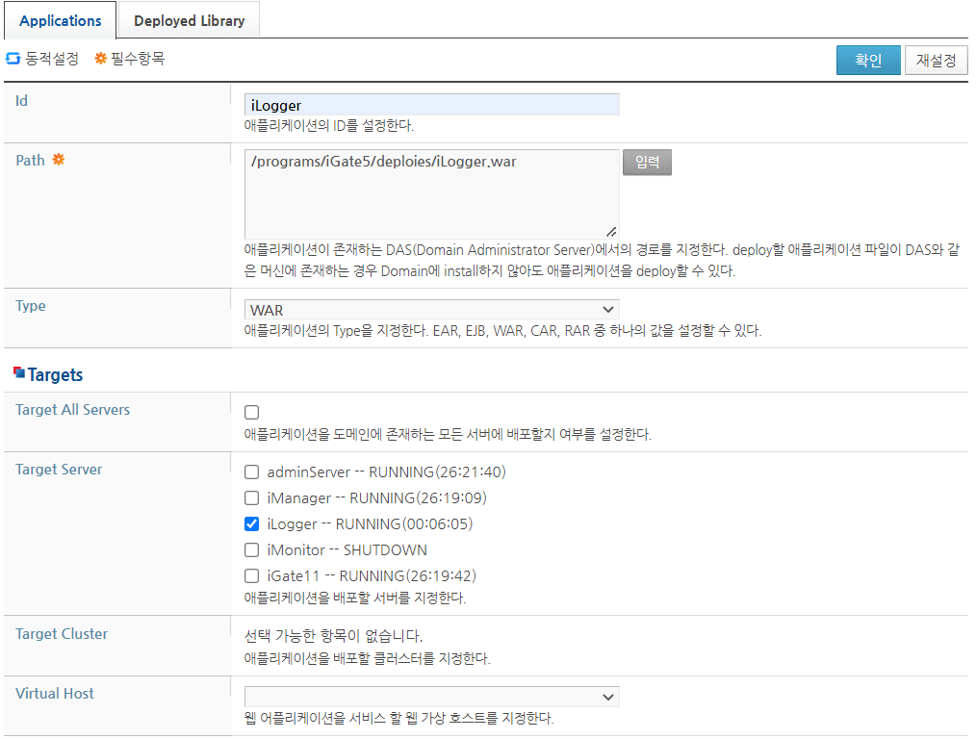
3.WAS설정
2. Id, Type, Target Server를 선택한 후 상단에 확인을 누른다.
Appendix
4. Application에
War추가
- iLogger
템플릿

Slide 60

3.WAS설정
1. Path에 입력 버튼을 클릭해 설치한 ${iGate_Home}/deploies에 들어가 iManager.war를 선택한다.
Appendix
4. Application에
War추가
- iManager
템플릿

Slide 61

3.WAS설정
2. Id, Type, Target Server를 선택한 후 상단에 확인을 누른다.
Appendix
4. Application에
War추가
- iManager
템플릿

Slide 62

3.WAS설정
1. Path에 입력 버튼을 클릭해 설치한 ${iGate_Home}/deploies에 들어가 iTools를 선택한다.
Appendix
4. Application에
War추가
- iTools
템플릿

Slide 63

3.WAS설정
2. Id, Type, Target Server를 선택한 후 상단에 확인을 누른다.
Appendix
4. Application에
War추가
- iTools
템플릿

Slide 64
SVN설정
가. SVN설치 및 설정
나. SVN 연결

Slide 65
#yum install subversion을 입력해 SVN을 설치한다.
SVN을 생성한다.
Ex) $svnadmin create --fs-type fsfs /programs/subversion/igate5
3. SVN을 설정한다.(${SVN_Home}/cconf/)
$vi svnserve.conf
anon-access = read # 비권한자 작업불가
auth-access = write # 인증자 쓰기 가능
password-db = passwd # 사용자와 사용자의 패스워드를 지정하는 파일의 이름이 passwd 라고 지정
auth-db = authz # User별 권한 설정 필요시
4. SVN 비밀번호를 설정한다.(${SVN_Home}/cconf/)
$vi passwd
id = password
ex)
igate5 = igate5
5. SVN 권한을 설정한다 .(${SVN_Home}/authz/)
[groups]
grp_id = member_id1,member_id2,member_id3
[/] # 대상 디렉토리(Repository 위치 기준)
person_id = rw
@grp_id = rw
* = # 비 인증자 권한 없음
ex)
[groups]
manager5 = igate5
4. SVN설정
Appendix
1. SVN설치 및 설정
템플릿

Slide 66
4. SVN설정
6. SVN 서버 시작
Ex) $svnserve -d -r /programs/subversion/
7. SVN 디렉터리 구성
Ex) $svn mkdir svn://192.168.20.72/igate5/trunk svn://192.168.20.72/igate5/branches svn://192.168.20.72/igate5/tags
8. Checkout을 사용해 SVN상태를 확인한다.
Ex) $svn checkout svn://192.168.20.72/igate5
9. SVN list를 확인한다.
Ex) $svn list svn://192.168.20.72/igate5
Appendix
1. SVN설치 및 설정
템플릿

Slide 67

4. SVN설정
1. 이클립스를 열어 Window -> show view -> other -> SVN Repositories 선택
Appendix
2. SVN연결
템플릿
2. 마우스 우클릭 -> new -> repository location 선택 후 url 입력
Ex)svn://192.168.20.72
3. 아이디 및 비밀번호 입력

Slide 68


4. SVN설정
4. https://github.com/inzent-esb/iGateV5에 들어가 소스코드 다운 후 trunk에 import
Appendix
2. SVN연결
템플릿

Slide 69


4. SVN설정
5. Checkout을 사용해 소스코드 다운
Appendix
2. SVN연결
템플릿

Slide 70
4. SVN설정
5. iGate와 iMonitor에 web.xml파일 수정(본 가이드는 JEUS를 사용했기 때문)
iGate -> src -> main -> webapp -> WEB-INF -> web.xml 클릭
<param-value>에 있는 /WEB-INF/contextTomEE.xml를 /WEB-INF/contextJEUS.xml로 변경
iMonitor -> src -> main -> webapp -> WEB-INF -> web.xml 클릭
<param-value>에 있는 /WEB-INF/contextTomEE.xml를 /WEB-INF/contextJEUS.xml로 변경
6. iGate, iLogger, iManage에 있는 Custom 5.0.21.jar파일 삭제(삭제하지 않으면 Jenkins 빌드 시 Activity 빌드 실패)
iGate -> src -> main -> webapp -> WEB-INF -> lib 안에 있는 Custom 5.0.21.jar파일 삭제
iLogger -> src -> main -> webapp -> WEB-INF -> lib 안에 있는 Custom 5.0.21.jar파일 삭제
iManage -> src -> main -> webapp -> WEB-INF -> lib 안에 있는 Custom 5.0.21.jar파일 삭제
7. iGate, iLogger, iManage, iMonitor에 있는 log4j.jar파일 삭제(log4j.jar 존재시 로그가 쌓이지 않음)
iGate -> src -> main -> webapp -> WEB-INF -> lib 안에 있는 log4j.jar 파일 삭제
iLogger -> src -> main -> webapp -> WEB-INF -> lib 안에 있는 log4j.jar 파일 삭제
iManage -> src -> main -> webapp -> WEB-INF -> lib 안에 있는 log4j.jar 파일 삭제
iMonitor -> src -> main -> webapp -> WEB-INF -> lib 안에 있는 log4j.jar 파일 삭제
Appendix
2. SVN연결
템플릿

Slide 71
Jenkins설정
가. 사전준비
나. custom 빌드
다. iGate 빌드
라. iLogger 빌드
마. iManager 빌드
사. Activity 빌드
아. 전체 빌드

Slide 72

5. Jenkins설정
왼쪽 메뉴바에서 Jenkins 관리 클릭 후 Global Tool Configuration에 들어간다.
JDK installations를 클릭해 JDK 이름을 입력하고 서버에 설치한 자바 경로를 잡는다.
Appendix
1.사전준비
-JDK 설정
템플릿

Slide 73

5. Jenkins설정
왼쪽 메뉴바에서 Jenkins 관리 클릭 후 Global Tool Configuration에 들어간다.
Ant installations를 클릭해 Ant 이름을 입력하고 Jenkins 설치 경로에 ant를 잡는다.
Appendix
1.사전준비
-Ant설정
템플릿

Slide 74

5. Jenkins설정
Jenkins에 접속한 후, 새로운 item을 클릭한다.
2. Item name에 custom_igate5를 입력하고 Freestyle project를 클릭한 후 ok를 누른다.
3. JDK에 1.8을 선택한다.
4. 소스코드 관리에 Subversion을 선택한 후 url와 아이디 비밀번호를 입력한다.
Appendix
2. custom빌드
템플릿

Slide 75


5. Jenkins설정
5. Build에 ant를 선택 후 Build File에 Custom/build.xml을 입력한다.
Appendix
2. custom빌드
템플릿
6. 빌드 후 조치에 */target/*.jar를 입력한다.

Slide 76
5. Jenkins설정
Jenkins에 접속한 후, 새로운 item을 클릭한다.
2. Item name에 iGate_iGate5를 입력하고 Freestyle project를 클릭한 후 ok를 누른다.
3. JDK에 1.8을 선택한다.
4. 소스코드 관리에 Subversion을 선택한 후 url와 아이디 비밀번호를 입력한다.
Appendix
3. iGate빌드
템플릿

Slide 77


5. Jenkins설정
5-1. Build에 ant를 선택 후 Build File에 Custom/build.xml을 입력한다.
5-2. Build에 ant를 선택 후 Targets에 build deploy를 입력한 후 Build File에 iGate/build.xml을 입력하고, Properties에 iGate.war 위치를 적는다.
Appendix
3. iGate빌드
템플릿
6. 빌드 후 조치에 */target/*.war,*/target/*.jar 를 입력한다.

Slide 78
5. Jenkins설정
Jenkins에 접속한 후, 새로운 item을 클릭한다.
2. Item name에 iLogger_iGate5를 입력하고 Freestyle project를 클릭한 후 ok를 누른다.
3. JDK에 1.8을 선택한다.
4. 소스코드 관리에 Subversion을 선택한 후 url와 아이디 비밀번호를 입력한다.
Appendix
4. iLogger빌드
템플릿

Slide 79

5-1. Build에 ant를 선택 후 Build File에 Custom/build.xml을 입력한다.
5-2. Build에 ant를 선택 후 Targets에 build deploy를 입력한 후 Build File에 iLogger/build.xml을 입력하고, Properties에 iLogger.war 위치를
적는다.
5. Jenkins설정
Appendix
4. iLogger빌드
템플릿
6. 빌드 후 조치에 */target/*.war,*/target/*.jar 를 입력한다.

Slide 80
5. Jenkins설정
Jenkins에 접속한 후, 새로운 item을 클릭한다.
2. Item name에 iManager_iGate5를 입력하고 Freestyle project를 클릭한 후 ok를 누른다.
3. JDK에 1.8을 선택한다.
4. 소스코드 관리에 Subversion을 선택한 후 url와 아이디 비밀번호를 입력한다.
Appendix
5. iManager빌드
템플릿

Slide 81

5-1. Build에 ant를 선택 후 Build File에 Custom/build.xml을 입력한다.
5-2. Build에 ant를 선택 후 Targets에 build deploy를 입력한 후 Build File에 iManager/build.xml을 입력하고, Properties에 iManager.war 위치를
적는다.
5. Jenkins설정
Appendix
5. iManager빌드
템플릿
6. 빌드 후 조치에 */target/*.war,*/target/*.jar 를 입력한다.

Slide 82
5. Jenkins설정
Jenkins에 접속한 후, 새로운 item을 클릭한다.
2. Item name에 Activity_iGate5를 입력하고 Freestyle project를 클릭한 후 ok를 누른다.
3. JDK에 1.8을 선택한다.
4. 소스코드 관리에 Subversion을 선택한 후 url와 아이디 비밀번호를 입력한다.
Appendix
6. Activity빌드
템플릿

Slide 83

5. Jenkins설정
Appendix
5-1. Build에 ant를 선택 후 Build File에 Custom/build.xml을 입력한다.
5-2. Build에 ant를 선택 후 Targets에 build deploy를 입력한 후 Build File에 iGate/build.xml을 입력하고, Properties에 iGate.war 위치를
적는다.
5-3. Build에 ant를 선택 후 Targets에 build deploy를 입력한 후 Build File에 Activty/build.xml을 입력하고, Properties에 Activty.jar 위치를
적는다.
6. Activity빌드
템플릿

Slide 84
5. Jenkins설정
Appendix
6. Activity빌드
템플릿
6. 빌드 후 조치에 */target/*.war,*/target/*.jar 를 입력한다.

Slide 85
5. Jenkins설정
Jenkins에 접속한 후, 새로운 item을 클릭한다.
2. Item name에 iMonitor_iGate5를 입력하고 Freestyle project를 클릭한 후 ok를 누른다.
3. JDK에 1.8을 선택한다.
4. 소스코드 관리에 Subversion을 선택한 후 url와 아이디 비밀번호를 입력한다.
Appendix
7. iMonitor빌드
템플릿

Slide 86

5. Jenkins설정
5-1. Build에 ant를 선택 후 Build File에 iMonitor/build.xml을 입력한다.
5-2. Build에 ant를 선택 후 Targets에 build deploy를 입력한 후 Build File에 iMonitor /build.xml을 입력하고, Properties에 iMonitor.war 위치를
적는다.
Appendix
7. iMonitor빌드
템플릿
6. 빌드 후 조치에 */target/*.jar를 입력한다.

Slide 87
5. Jenkins설정
Jenkins에 접속한 후, 새로운 item을 클릭한다.
2. Item name에 iGateV5_ALL을 입력하고 Freestyle project를 클릭한 후 ok를 누른다.
3. JDK에 1.8을 선택한다.
4. 소스코드 관리에 Subversion을 선택한 후 url와 아이디 비밀번호를 입력한다.
Appendix
8. 전체빌드
템플릿

Slide 88

5. Jenkins설정
5. Custom -> iGate -> iLogger -> iManager -> Activity -> iMonitor 순서로 Build를 구성한다.
Appendix
8. 전체빌드
템플릿

Slide 89

5. Jenkins설정
5. Custom -> iGate -> iLogger -> iManager -> Activity -> iMonitor 순서로 Build를 구성한다.
Appendix
8. 전체빌드
템플릿

Slide 90

5. Jenkins설정
5. Custom -> iGate -> iLogger -> iManager -> Activity -> iMonitor 순서로 Build를 구성한다.
Appendix
8. 전체빌드
템플릿

Slide 91
5. Jenkins설정
Appendix
8. 전체빌드
템플릿
6. 빌드 후 조치에 */target/*.war,*/target/*.jar 를 입력한다.

